Slide 1
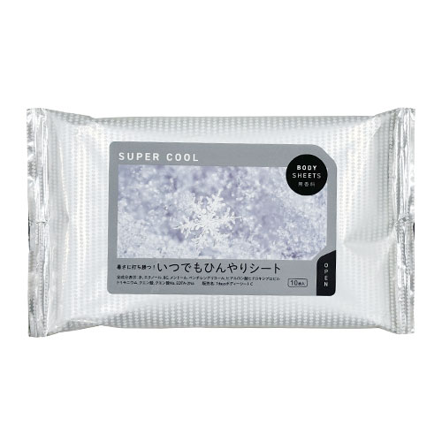


【提案書】
BODY SHEETS SUPER COOL 大判10枚入り 無香料
特徴
メントール配合で、夏の暑い日でも拭いた瞬間にサッパリする、いつでもひんやりシートはハンディサイズなので、持ち歩き用に最適！名入れができるフラップ部分が大きいのも魅力的です。
納期
納期スペース
仕様
素材：水、エタノール、BG、メントール、ペンチレン、グリコール、 ヒアルロン酸ヒドロキシプロピル、トリモニウム、クエン酸、クエン酸Na、EDTA-２Na
サイズ：約210×125mm（原紙サイズ：約300×200mm）
備考：枚数：10枚入
お見積
お見積りスペース

